Slide 1
এই স্লাইডটি সম্মানিত শিক্ষকমণ্ডলীর জন্য, বিধায় স্লাইডটি হাইড করে রাখা হয়েছে।
এই কন্টেন্টটি শ্রেণি কক্ষে উপস্থাপনের সময় কিছু নির্দেশনা প্রয়োজনীয় স্লাইডের slide note এ সংযোজন করা হয়েছে। আশা করি সম্মানিত শিক্ষকমণ্ডলী পাঠটি উপস্থাপনের পূর্বে উল্লেখিত note দেখে নিবেন। এছাড়াও শিক্ষকমণ্ডলী প্রয়োজনবোধে তার নিজস্ব কৌশল প্রয়োগ করতে পারবেন ।

Slide 4
আজকের ক্লাসে সবাইকে
স্বাগতম

Slide 5
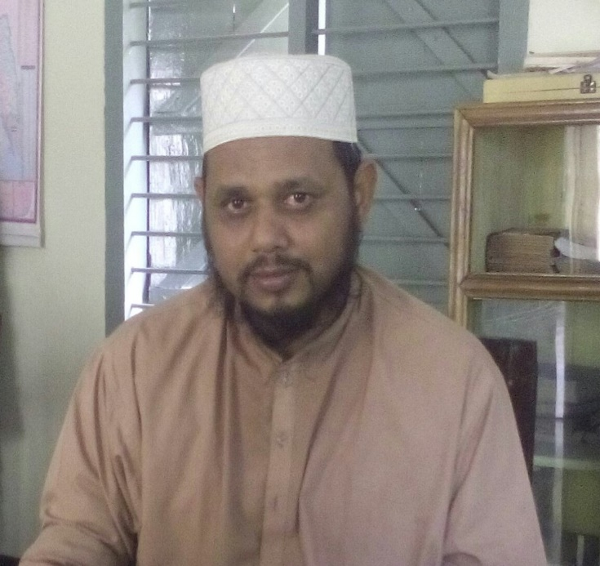
পরিচিতি
মুহাম্মদ শাহ্‌ জাহান কুতুবী
শিক্ষক
আধুনগর ইসলামিয়া ফাজিল মাদ্‌রাসা
লোহাগাড়া ,চট্টগ্রাম ।
মোবঃ ০১৮১৬৮৩০২৪৯ ইমেইল: mdshahjahankutuby@gmail.com

Slide 6
চলো, কিছু চিত্র দেখি-

Slide 7
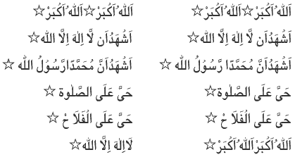
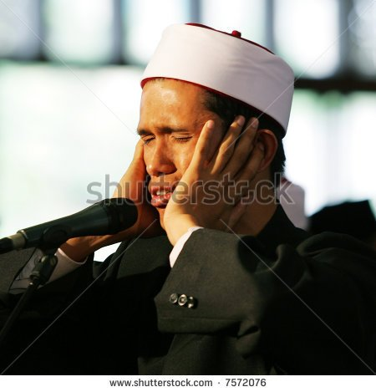

Slide 8
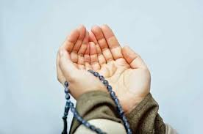
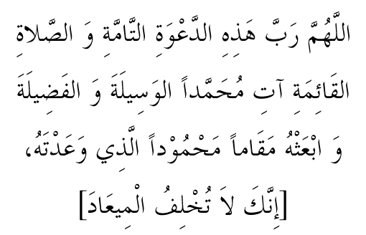

Slide 9
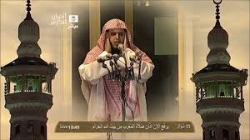
পাঠ পরিচিতি
বিষয় : আল আকায়েদ ওয়াল ফিকহ
শ্রেণীঃ ২য় শ্রেণী
দ্বিতীয় অধ্যায়
প্রথম পাঠ
আযান ও আযানের নিয়ম

Slide 10
শিখনফল
এই পাঠ শেষে শিক্ষার্থীরা...
আযান শব্দের শাব্দিক ও পারিভাষিক অর্থ বলতে পারবে।
আযানের নিয়ম বর্ণনা করতে পারবে ।
আযানার বাক্য ও দোয়া বর্ণনা করতে পারবে।

Slide 11
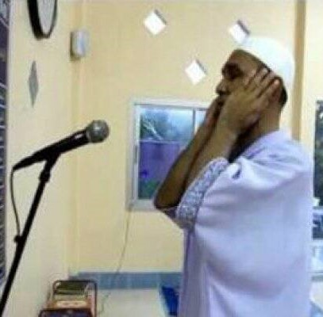
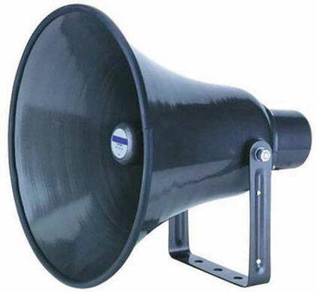
أذانশব্দের আভিধানিক অর্থ?
أذان আরবি শব্দ ।
আভিধানিক অর্থ--
ডাকা
ঘোষনা দেওয়া
আহবান করা

Slide 12
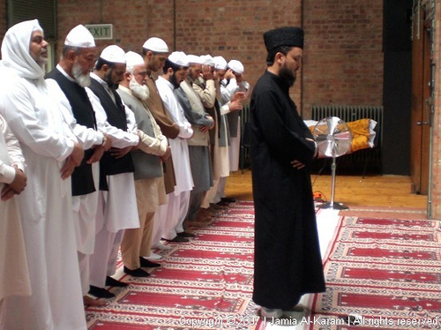
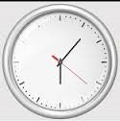
أذان শব্দের পারিভাষিক অর্থ----
সালাতের
সময়
আরবি বাক্য
আহবান
শরিয়তের পরিভাষায় সালাতের সময় হলে উচ্চস্বরে নির্দিষ্ট আরবি বাক্যে মানুষকে সালাতের জন্য আহবান করাকে আজান বলে ।

Slide 13
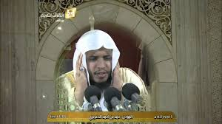
المؤذن
যিনি আযান দেন তাকে المؤذن বলে ।

Slide 14
একক কাজ
সময়
৫ মিনিট
আযান বলতে কি বুঝায় ?

Slide 15
আযানের নিয়ম:
ওযু করে মুয়াযযিন উঁচু স্থানে কিবলার দিকে মুখ করে দাঁড়াবে ।
দু-হাতের শাহাদাত আঙুলি দু-কানের মধ্যে রেখে সুন্দর ভাবে আজানের বাক্যগুলো উচ্চারণ করবে ।
حَيَّ عَلَى الصَّلاَةِ বলার সময় ডান দিকে এবং حَيَّ عَلَى الْفَلاَحِ বলার সময় বাম দিকে মুখ ফিরাবে ।
المؤذن

Slide 16
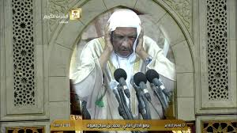
আযানের কালেমা সমূহ ( كلمات الأذان) :
আযানের কালেমা সমূহ ( كلمات الأذان) : ১৫ টি:
اللهُ أَكْبَرُ.... ৪ বার
أَشْهَدُ أَن لاَّ إلَهَ إِلاَّ اللهُ .... ২ বার
أَشْهَدُ أَنَّ مُحَمَّدًا رَّسُوْلُ اللهِ... ২ বার
حَيَّ عَلَى الصَّلاَةِ... ২ বার
حَيَّ عَلَى الْفَلاَحِ... ২বার
اللهُ أَكْبَرُ ... ২ বার
لآ إلَهَ إِلاَّ اللهُ ১ বার
মোট= ১৫ বার।
ফজরের আযানের সময় - حَيَّ عَلَى الْفَلاَحِ এর পরে اَلصَّلاَةُ خَيْرٌ مِّنَ النَّوْمِ ২ বার বলবে।

Slide 17
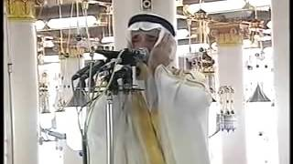
আযানের দো‘আ (دعاء الأذان) :

Slide 18
আযানের জবাব ( إجابة المؤذن) :
আযানের জবাব দেওয়া ওয়াজিব ।
মুয়াযযিন সাথে সাথে আযানের বাক্যসমুহ বলতে হবে ।
এবং ‘ حَيَّ عَلَى الصَّلاَةِ ও ‘حَيَّ عَلَى الْفَلاَحِ’
শুনে বলতে হবে ‘لاحول و لا قؤة الا با لله

Slide 19
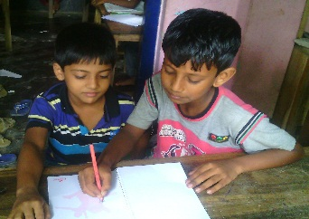
জোড়ায় কাজঃ
সময়
৫ মিনিট
আযানের দোয়া মুখস্ত লিখ ।

Slide 20
সূমধুর কন্ঠে ১টি আযান শোনি

Slide 21
মূল্যায়নঃ
আযানের আভিধানিক ও পারিভাষিক অর্থ কি ?
আযানের বাক্য বাক্য কয়টি ?
যিনি আযান দেন তাকে কি বলে ?
حَيَّ عَلَى الصَّلاَةِ ও ‘حَيَّ عَلَى الْفَلاَحِ’ “শুনে কি বলতে হবে ?

Slide 22
বাড়ির কাজ
আযানের বাক্য গুলো মুখস্ত লিখ ।

Slide 23
সবাইকে ধন্যবাদ

